Slide 1


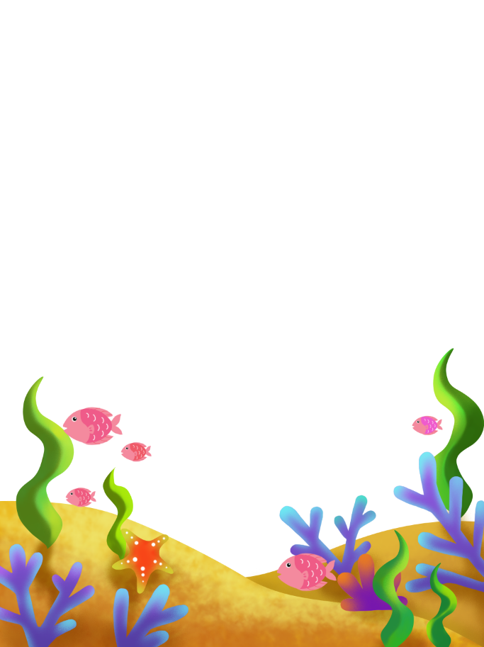
Приложение “Мини-игры”
Команда МЛП
Сумкова Лиза
Иванеева Полина
Родионова Маша

Slide 2
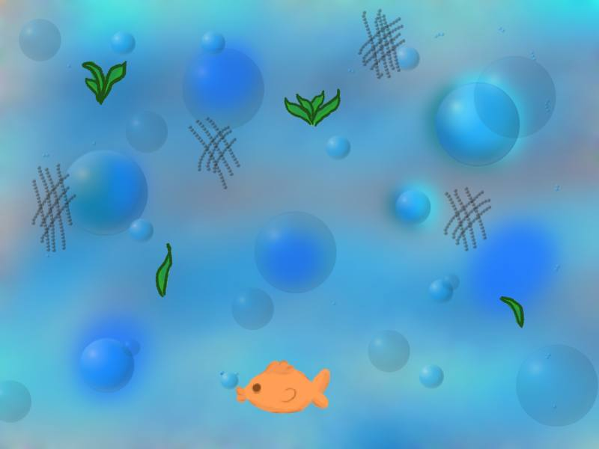
жцдйбазфламзфубмзжужамбйдмбвбсвжбсвбжбсжвбмжвбжвбмжцбмжбажвцабжвцаджваджвдажвад
рыба, которой играет пользователь
сетка, в которую нельзя попадать
"Не поймай опасность"
Суть игры:
Пользователь управляет фигурой с помощью левой кнопки мыши, пытаясь не столкнуться с препятствиями, плывущими с верха экрана, и собрать как можно больше очков.
водоросли для накопления баллов

Slide 3


жцдйбазфламзфубмзжужамбйдмбвбсвжбсвбжбсжвбмжвбжвбмжцбмжбажвцабжвцаджваджвдажвад
Помоги рыбке найти выход ”Лабиринт”
Суть игры:
Помочь рыбке выбраться из лабиринта
Правила:
Рыбка может двигаться вперед, назад, влево,вправо с помощью кнопок,
тем самым продвигаясь по лабиринту. Ее нужно довести до выхода из лабиринта.

Slide 4
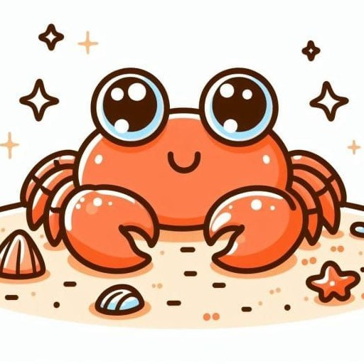


жцдйбазфламзфубмзжужамбйдмбвбсвжбсвбжбсжвбмжвбжвбмжцбмжбажвцабжвцаджваджвдажвад
Игра “доведи крабика домой”
картинки, которые будут меняться в зависимости от выбранных действий
жизни и бонусы
Суть игры:
помочь крабику дойти до дома
Как играть:
на главном экранчике будет крабик и с помощью кнопок, которые находятся внизу, можно управлять жизнью крабика.
у крабика:
поесть
пропустить
GO
действия

Slide 5
Спасибо за внимание!

